Slide 1
DOMÓTICA DE BAIXO CUSTO APLICADO A RESIDÊNCIAS.
Acadêmico: Leonardo Felipe da Silva dos Santos
Orientador: Me. Eng. Cláudio Felipe Tomm
Banca: Me. Alexandre dos Santos Roque
Banca: Dr. Eng. Manuel Martín Pérez Reimbold
Projeto Interdisciplinar
2018/1

Slide 2
Introdução
A tecnologia portátil está cada vez se espalhando mais, possibilitando as várias formas de interação com as diversas tecnologias hoje disponíveis, assim como podem aumentar nossa segurança, confiabilidade e conforto;
O avanço constante das tecnologias de informação e comunicação, facilitando a diminuição de sistemas potentes voltados automação;

Slide 3
Justificativa
Custos elevados na automação residencial;
Flexibilidade na construção dos módulos;
Meios de controle e operação diferentes, sistema móvel e local de interface homem máquina(IHM);
Possibilita um controle geral da instalação podendo controlar a energia consumida e qual equipamento está consumindo;
Facilidade na visualização e operação do sistema multiplataformas.

Slide 4
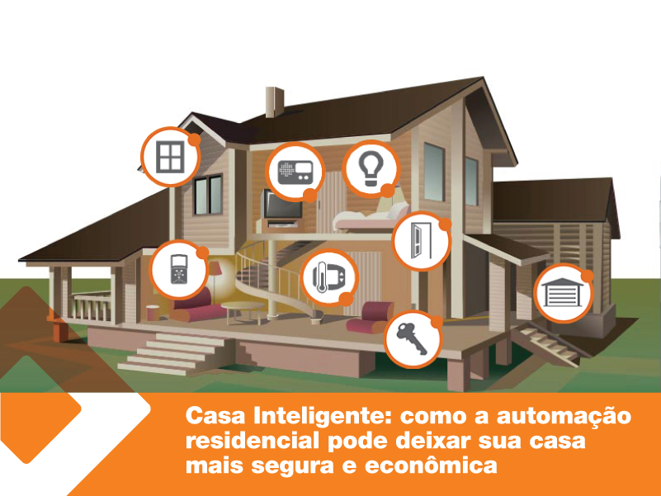
Objetivo Geral
Criar um produto, qual poderá fazer a automação residencial por meio de IoT e também contemplar o desenvolvimento do hardware e software para computadores e dispositivos móveis.
Fonte: adaptado de http://arguscontrol.com.br

Slide 5
Objetivo Específico
Criar um modelo de aplicação residencial por meio de Arduino.
Medir o consumo de energia.
Proteger o sistema elétrico residencial.
Supervisionar e controlar por meio de aplicativo de smartphone.
Supervisionar e controlar por meio de Software para computador.
Desenvolver um aplicativo qual rode em um sistema operacional Windows superior ao Windows XP.
Desenvolver um aplicativo móvel qual atenda a versão Android 4.0.2, da Google.
Desenvolver um hardware qual possa ser adaptado conforme a necessidade da estrutura residencial.

Slide 6
Revisão Bibliográfica
2.1 Java
2.1.1. O que é Java
2.1.2. Funcionamento do Visual Studio para Java
2.1.3.Funcionamento da IDE do Arduino em Java
2.2 Wireless
2.2.1. Como configurar e utilizar a wireless da ESP-32S
2.3 Portas da Esp-32s
2.3.1. Portas Digitais(I/O)
2.3.2 ADC
2.4 PROTOCOLO DE COMUNICAÇÃO I2C
2.4.1 Utilização do I²C do PIC MCP23016
2.5 Circuitos
2.5.1 Sensor de Corrente
2.5.2 Esquema sensor de corrente
2.5.3 Relés
2.5.4 Optoacoplador
2.5.5 Transistores
2.5.6 Fonte para ligação módulos relés e outros sensores

Slide 7
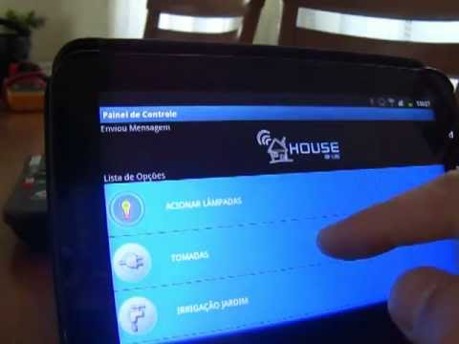
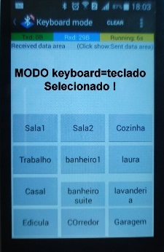

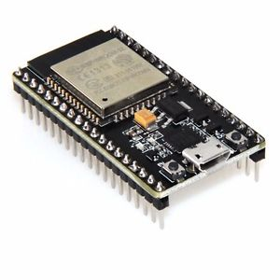
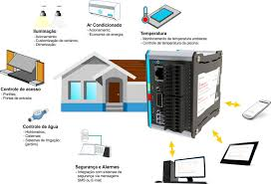
Metodologia
I/O ADI I²C
Wireless
Socket
Fonte: Espressif
Fonte: adaptado de http://aureside.org.br/
Wireless/Wired
Socket
Fonte: adaptado de http://aureside.org.br/

Slide 8
Metodologia
Rotinas de Automação:
Consumo geral da residência;
Consumo específicos de alguns equipamentos;
Controle de Luzes;
Controle de equipamentos de ar condicionado;
Controle de Televisão;
Controle de equipamentos em geral.

Slide 9
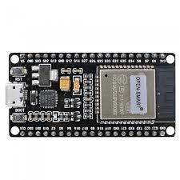
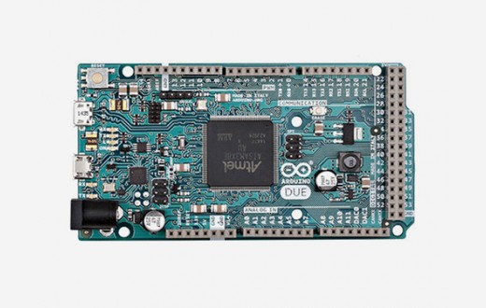
Metodologia
Arduino Due 3.3V
ESP-32S
x
Fonte: Espressif
Fonte: Arduino

Slide 10
Metodologia
ESP32 – CPU: Xtensa® Dual-Core 32-bit LX6 – ROM: 448 KBytes – RAM: 520 Kbytes – Flash: 4 MB – Clock máximo: 240MHz – Wireless padrão 802.11 b/g/n – Conexão Wifi 2.4Ghz (máximo de 150 Mbps) – Antena embutida – Conector micro-usb – Wi-Fi Direct (P2P), P2P Discovery, P2P Group Owner mode e P2P Power Management – Modos de operação: STA/AP/STA+AP – Bluetooth BLE 4.2 – GPIO com funções de PWM, I2C, SPI, etc – Tensão de operação: 4,5 ~ 9V – Taxa de transferência: 110-460800bps – Suporta Upgrade remoto de firmware – Conversor analógico digital (ADC)
Valor: R$64,90
Arduino Due
– Microcontrolador: AT91SAM3X8E – Tensão de Operação: 3,3v – Tensão de entrada (recomendada): 7-12v – Tensão de entrada (limites): 6-16v – Pinos de entrada/saída: 54 (dos quais 12 podem ser PWM) – Pinos de entrada analógica: 12 – Pinos de saída analógica: 2 (DAC) – Corrente DC total nos pinos I/O: 130mA – Corrente DC para pino 3,3v: 800mA – Corrente DC para pino 5v: 800mA – Memória Flash: 512KB – SRAM: 96KB (2 bancos: 64KB e 32KB) – Velocidade do Clock: 84MHz
Valor: R$134,90
x

Slide 11
Resultados e/ou produtos esperados
A resultante desse trabalho em primeira opção seria um produto de fácil aplicação e de baixo custo para automação residencial de pequeno até grande porte, o projeto em segunda opção será expandido e disponibilizado se disponível os códigos, os layouts e configurações do sistema em Open Source.
Configuração Wired utilizando 1 placa ESP-32S;
Configuração com 3 placas ESP-32S Via OTA (Over The Air) com as 3 com a mesma prioridade em módulos pequenos de comando dos domos separados;
Configuração com as 3 placas em Mestre (1) e escravo (2) com a mestre para comandar as placas via OTA (Over The Air) utilizando módulos pequenos de comando em cada placa com domos separados;

Slide 12
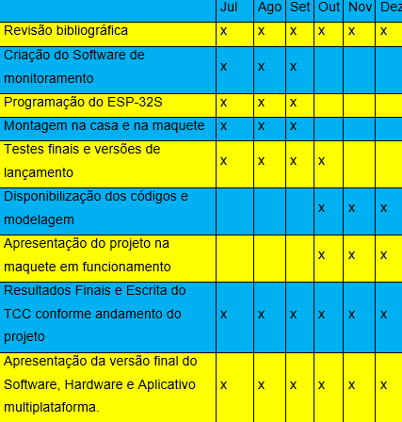
Cronograma

Slide 13
Referências
MONK, Simon. (12/2013). Projetos com Arduino e Android, 1st edição.
DEITEL, Paul, DEITEL, Harvey, WALD, Alexander. (01/01/2016). Android 6 para Programadores, 3rd edição.
GOODRICH, T., M., TAMASSIA, Roberto. (01/2013). Estruturas de Dados e Algoritmos em Java, 5th edição.
MACHADO, Prestes, R., FRANCO, Islabão, M., BERTAGNOLLI, Castro, S. D. (01/01/2016). Desenvolvimento de Software III, 1st edição.
FOROUZAN, A., B., MOSHARRAF, Firouz. (01/2013). Redes de Computadores, 1st edição.
EDELWEISS, Nina, GALANTE, Renata. (04/2011). Estruturas de Dados - V18 - UFRGS.
ALVES, Pereira, W. (06/2014). Banco de Dados, 1st edição
CARDOSO, M., V. (03/2008). Sistemas de Banco de Dados, 1ª Edição, 1st edição.
Associação Brasileira de Automação Residencial e Predial(AURESIDE). Telefônica anuncia que Domótica e Brasil são estratégicos. http://www.aureside.org.br/noticias/telefonica-anuncia-que-domotica-e-brasil-sao-estratégicos. Acessado em Abril de 2018

Slide 14
Referências
DATASHEET SCT013. Datasheet sct013. Disponível em: <http://www.mcielectronics.cl/website_mci/static/documents/datasheet_sct013.pdf>. Acesso em: 25 mai. 2018.
ELETROCODE. Reguladores de tensão. Disponível em: <http://www.eletrocode.com.br/reguladores-de-tensao/>. Acesso em: 25 mai. 2018.
FILIPEFLOP. Como fazer um medidor de energia elétrica com arduino. Disponível em: <https://www.filipeflop.com/blog/medidor-de-energia-eletrica-com-arduino/>. Acesso em: 25 mai. 2018.
IOXHOP. Ioxhop esp32s. Disponível em: <www.ioxhop.com>. Acesso em: 25 mai. 2018.
LEARNING ABOUT ELECTRONICS. Difference between an npn and a pnp transistor. Disponível em: <http://www.learningaboutelectronics.com/articles/difference-between-a-npn-and-a-pnp-transistor>. Acesso em: 25 mai. 2018.
ESPRESSIF. Espressif esp32. Disponível em: <https://www.espressif.com/en/products/hardware/esp32/overview>. Acesso em: 25 mai. 2018.

Slide 15
DOMÓTICA DE BAIXO CUSTO APLICADO A RESIDÊNCIAS.
Obrigado!
Acadêmico: Leonardo Felipe da Silva dos Santos
Orientador: Me. Eng. Cláudio Felipe Tomm
Banca: Me. Eng. Alexandre dos Santos Roque
Banca: Dr. Eng. Manuel Martín Pérez Reimbold
Qualificação Projeto Interdisciplinar
2018/1

